Slide 1





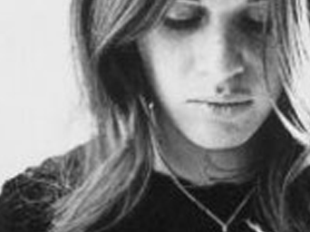
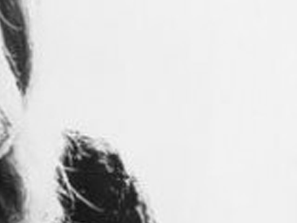

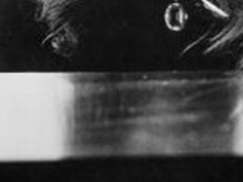


Carol King
USA
You’ve got a Friend
Tú tienes una Amiga
1971
Roberto
No tocar el ratón
Clic para comenzar
Lima-Perú

Slide 2
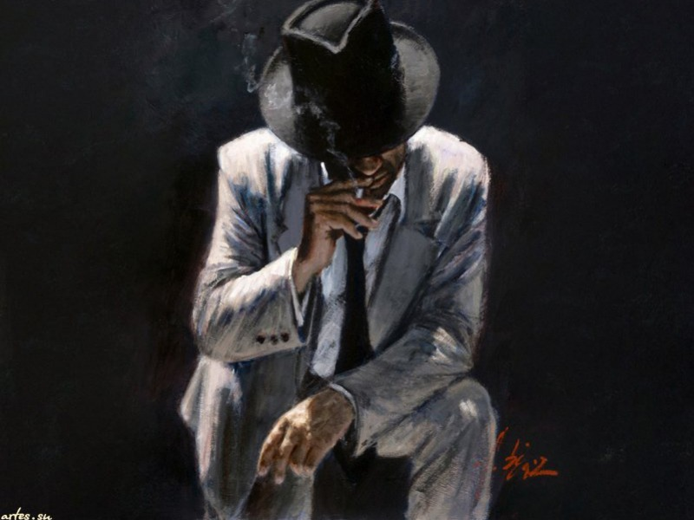
When you're down and troubled Cuando estés deprimido y en problemas
and you need some loving care Y necesites algún cuidado afectuoso

Slide 3
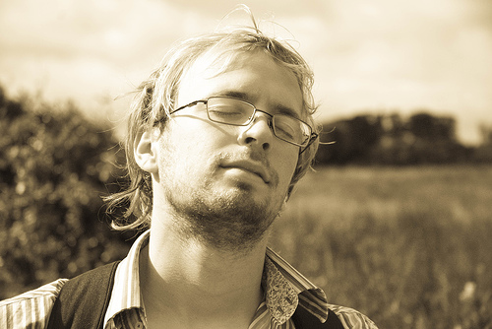
And nothing, nothing is going right Y nada, nada esté marchando bien
close your eyes and think of me cierra tus ojos y piensa en mi

Slide 4
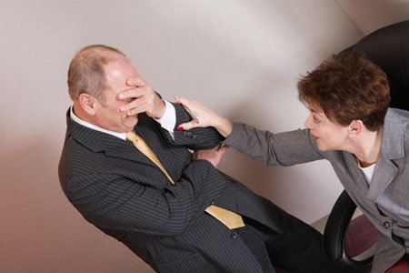
And soon I will be there to brighten up Y pronto estaré allí para animarte
even your darkest night incluso en tu noche más oscura

Slide 5

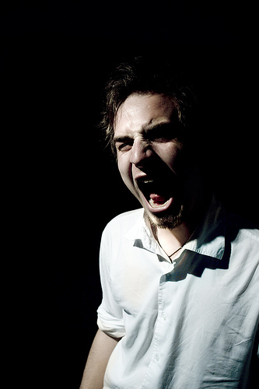
You just call out my name Solo grita mi nombre
and you know wherever I am y sabes que donde quiera que yo esté

Slide 6
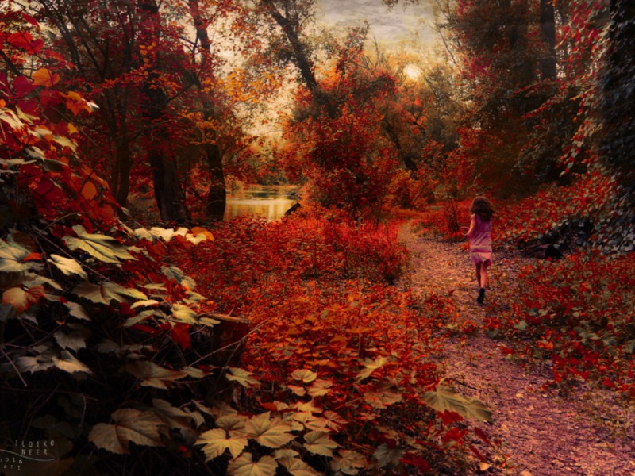
I'll come running to see you again
Vendré corriendo a verte otra vez
Winter, spring, summer or fall sea en invierno, primavera, verano u otoño

Slide 7
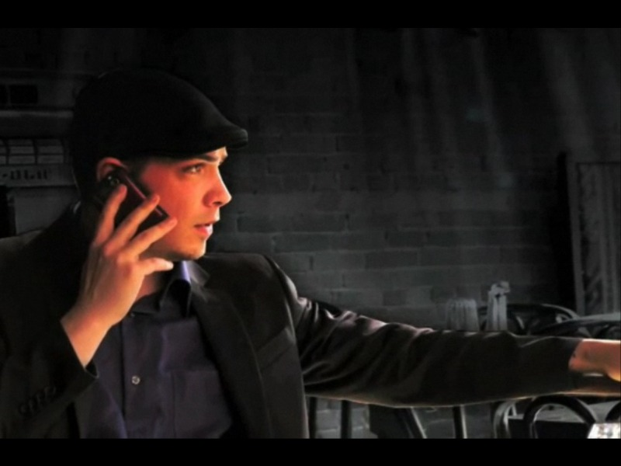
All you have to do is call Todo lo que tienes que hacer es llamar
and I'll be there y estaré allí

Slide 8
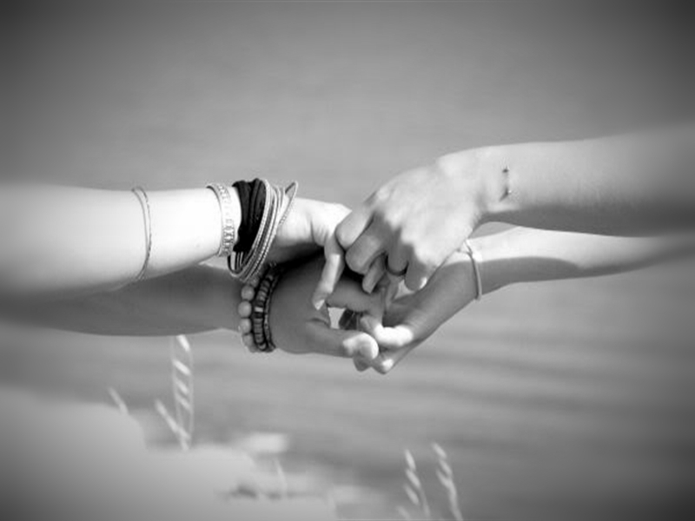
You've got a friend Tú tienes una amiga

Slide 9
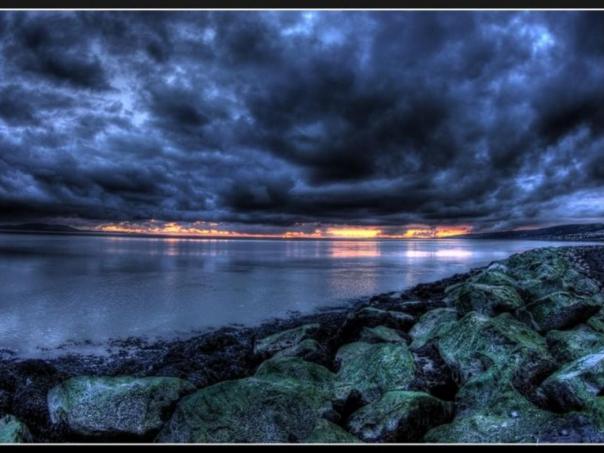
If the sky above you Si el cielo que está encima tuyo
Grows dark and full of clouds se convierte oscuro y lleno de nubes

Slide 10
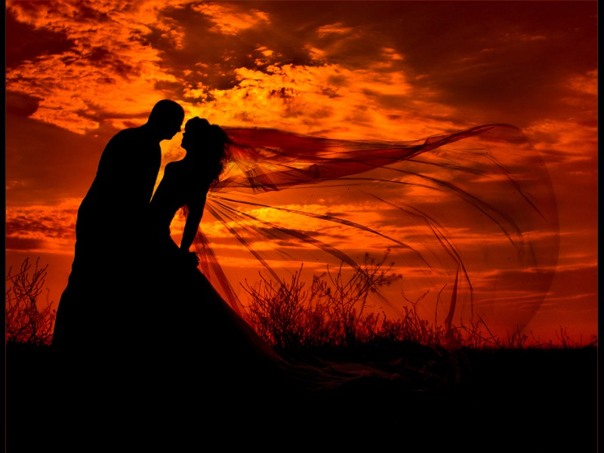
And that old north wind begins to blow Y ese viejo viento del norte comienza a soplar
Keep you head together mantén tu cabeza junta

Slide 11
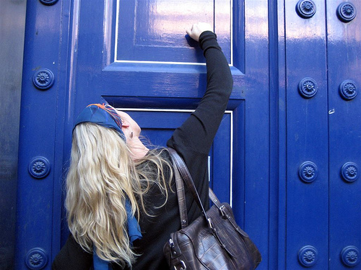
And call my name out loud Y grita mi nombre fuerte
soon you'll hear me knocking at your door pronto me oirás golpear a tu puerta

Slide 12
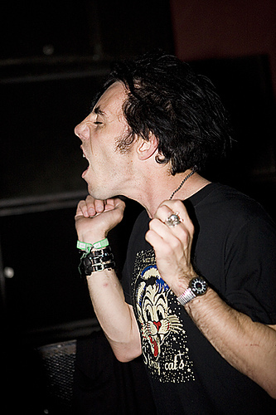
You just call out my name Sólo grita mi nombre
And you know wherever I am y sabes que dondequiera que yo esté

Slide 13
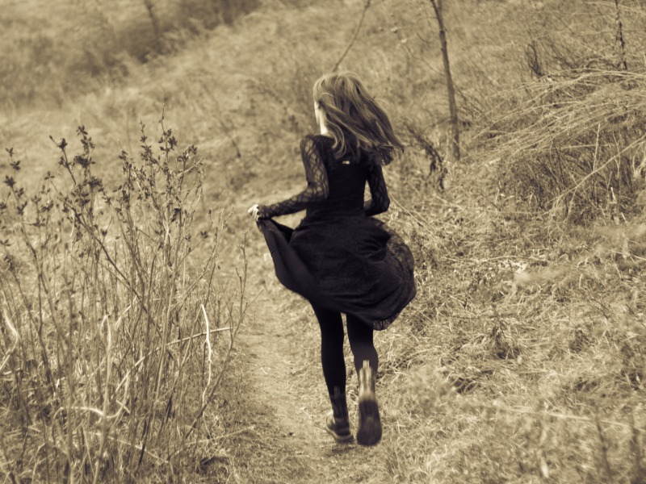
I'll come running, running...yeah, to see you again Vendré corriendo, corriendo...si, a verte otra vez
Winter, spring, summer or fall sea en invierno, primavera, verano u otoño

Slide 14
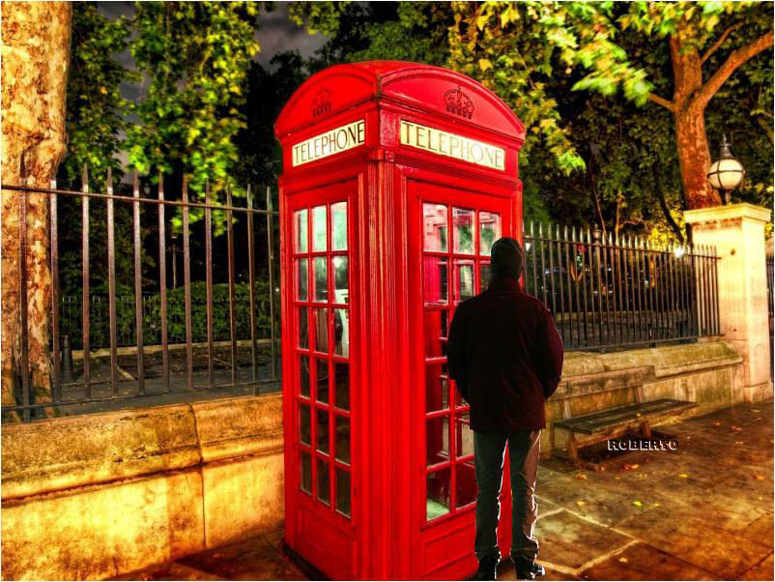
All you have to do is call Todo lo que tienes que hacer es llamar
and I'll be there y estaré allí
yes, I will Si, así es

Slide 15
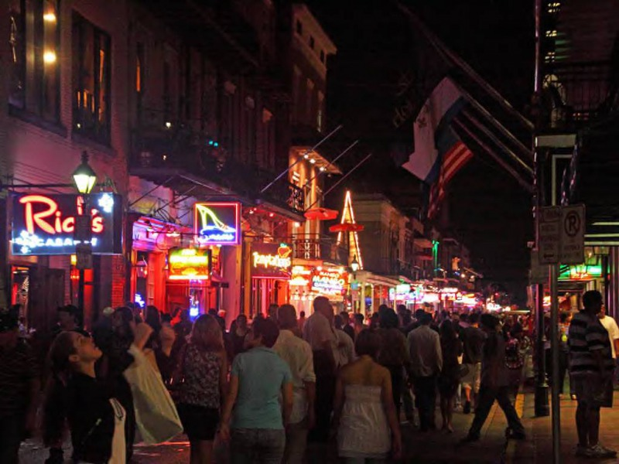
Ain't it good to know that you've got a friend ¿No es bueno saber que tienes una amiga
when people can be so cold? cuando la gente puede ser tan fría?

Slide 16
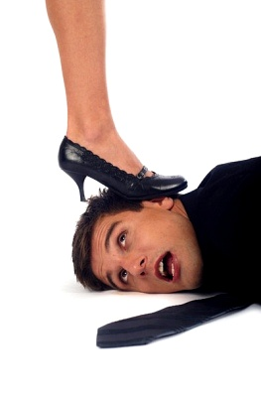
They'll hurt you, and desert you Ellos te harán daño y te abandonarán
and take your soul if you let them y tomarán tu alma si tú les permites

Slide 17
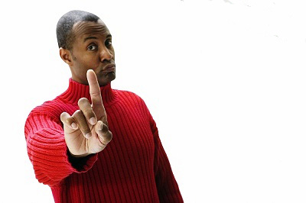
Oh, but don´t you let them Oh, pero tú no les permitas

Slide 18
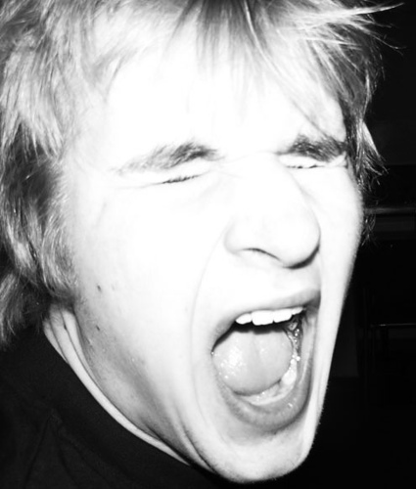
You just call out my name Solo grita mi nombre
and you know wherever I am y sabes que dondequiera que yo esté

Slide 19
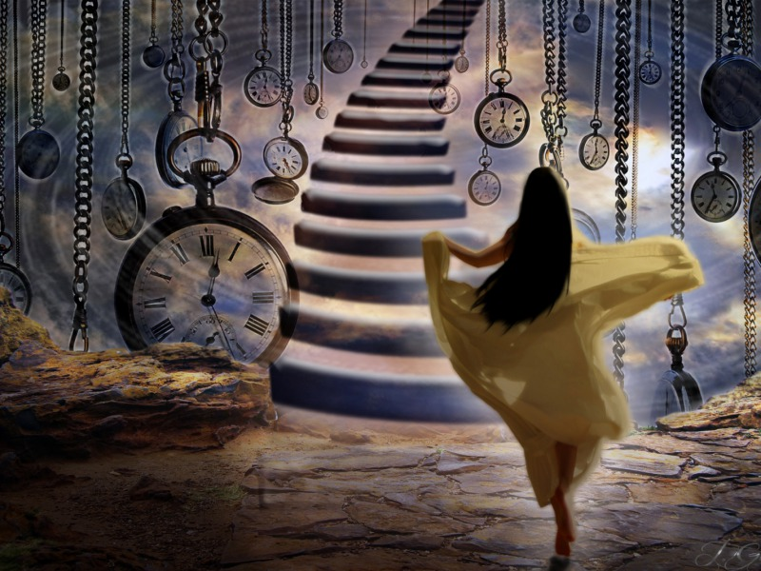
I'll come running, running…yeah, to see you again Vendré corriendo, corriendo… si, a verte otra vez
Winter, spring, summer or fall sea en invierno, primavera, verano u otoño

Slide 20
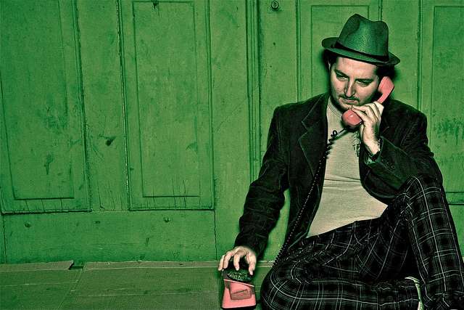
All you have to do is call Todo lo que tienes que hacer es llamar
and I'll be there y estaré allí
yes, I will Si, así es

Slide 21
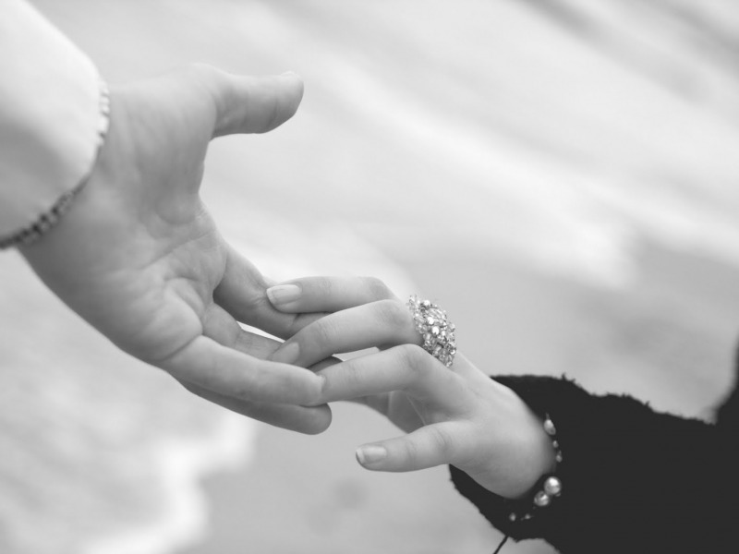
you've got a friend tú tienes una amiga
you've got a friend tú tienes una amiga

Slide 22
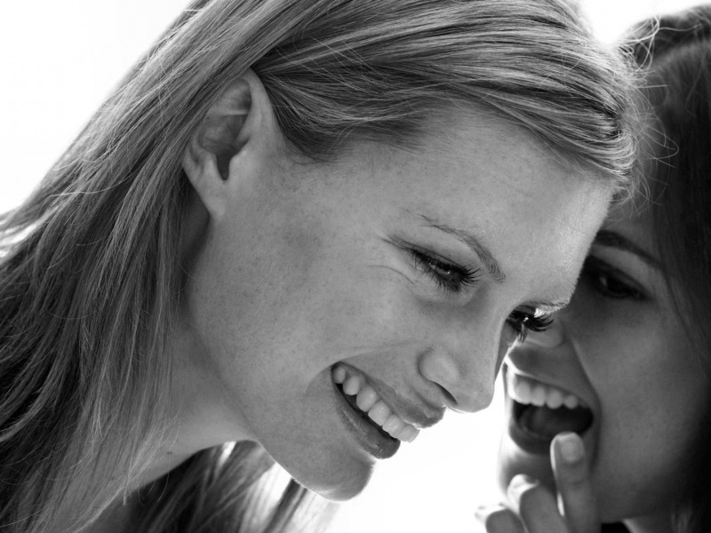
Ain’t it good to know you’ve got a friend? ¿no es bueno saber que tenemos una amiga?
Ain’t it good to know? Ain’t it good to know? ¿no es bueno saberlo? ¿no es bueno saberlo?
Ain’t it good to know? ¿no es bueno saberlo?

Slide 23
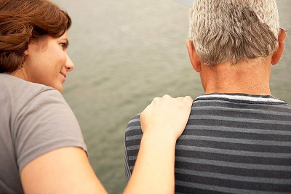
You've got a friend oh yeah Tú tienes una amiga, oh, si
you've got a friend yeah baby tú tienes una amiga, si, nene

Slide 24
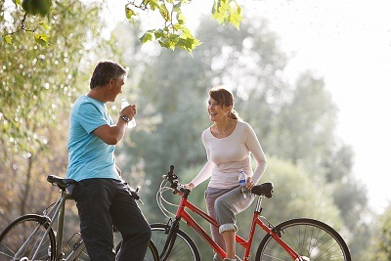
You've got a friend oh yeah Tú tienes una amiga, oh, si
you've got a friend tú tienes una amiga
Roberto

Slide 25



Accede a la sección que desees desde aquí:
Propia Creación
De la Red
Dedicatorias | Fechas Especiales | Graciosos
Historia y Arte | Lugares | Musicales
Naturaleza y Ciencias | Política | Reflexión
Religiosos | Románticos | Salud
Dedicatorias | Fechas Especiales | Graciosos
Historia y Arte | Lugares | Musicales
Naturaleza y Ciencias | Política | Reflexión
Religiosos | Románticos | Salud
Si deseas recibir pps periódicamente en tu correo electrónico subscríbete aquí:

